Slide 1
ŁĄKA W MAJU

Slide 2
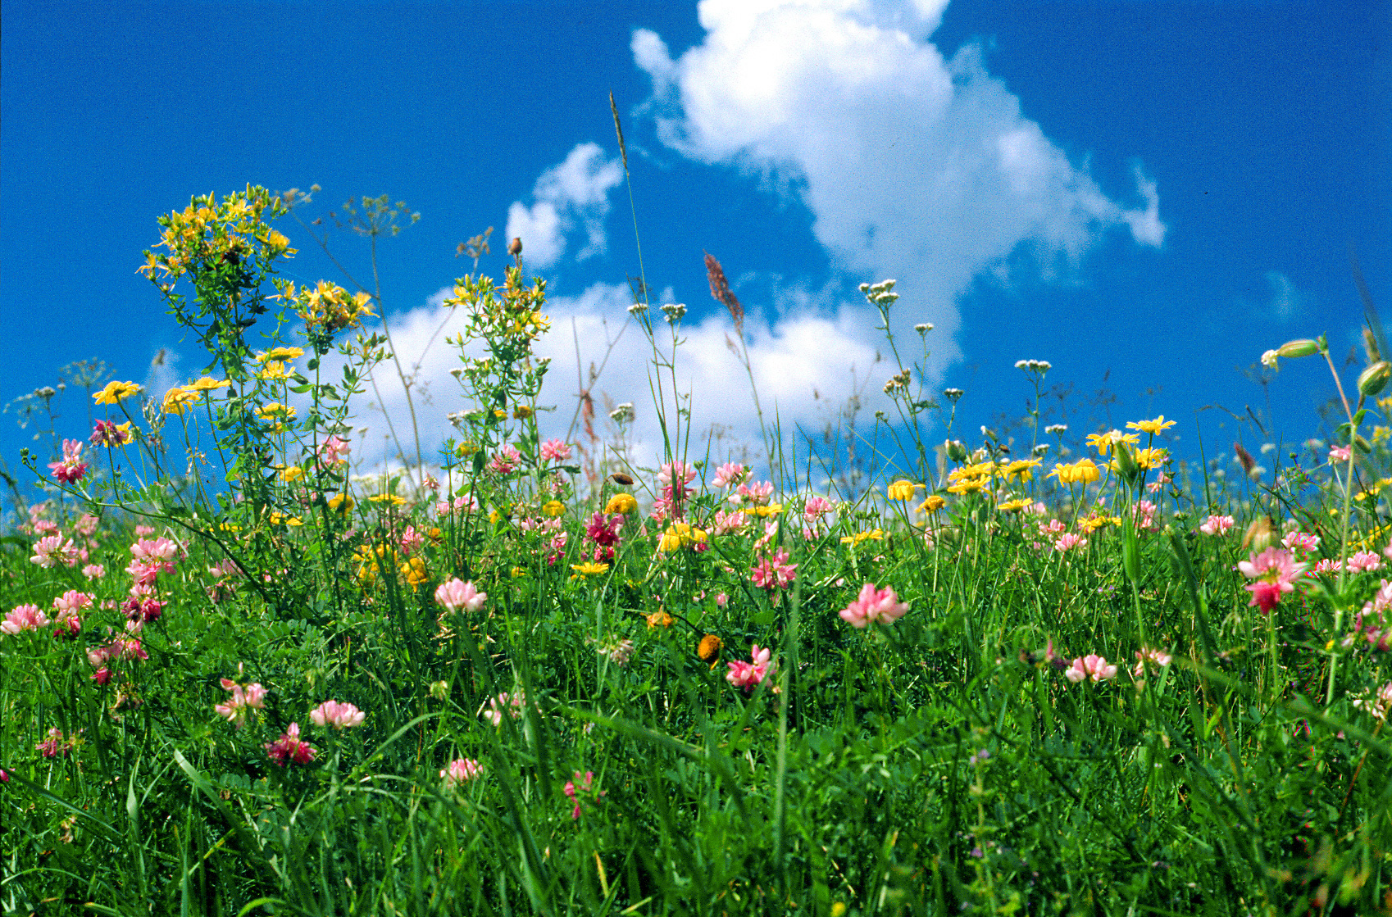

Slide 3
PODZIEL NAZWY OWADÓW NA SYLABY

Slide 4
POLICZ
3
4
5
2
5

Slide 5
UŁÓŻ PUZZLE

Slide 6
Aby ułożyć puzzle należy kliknąć podany link do strony i nacisnąć GRAJ
☺

Slide 7
https://puzzlefactory.pl/pl/puzzle/graj/kwiaty/242149-puzzle-%C5%82%C4%85ka

Slide 9
https://puzzlefactory.pl/pl/puzzle/graj/kwiaty/242153-%C5%82%C4%85ka-wiosn%C4%85

Slide 11
https://puzzlefactory.pl/pl/puzzle/graj/kwiaty/242155-konewka-z-kwiatami

Slide 13
https://puzzlefactory.pl/pl/puzzle/graj/kwiaty/242163-pani-wiosna

Slide 15
https://puzzlefactory.pl/pl/puzzle/graj/zwierzeta/242164-r%C3%B3%C5%BCowy-motyl

Slide 17
https://puzzlefactory.pl/pl/puzzle/graj/zwierzeta/242166-kwiaty-na-%C5%82%C4%85ce

Slide 19
Po, której stronie jest więcej żab?
<

Slide 20
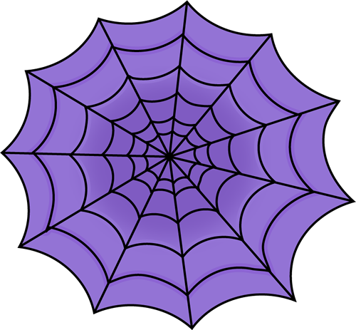
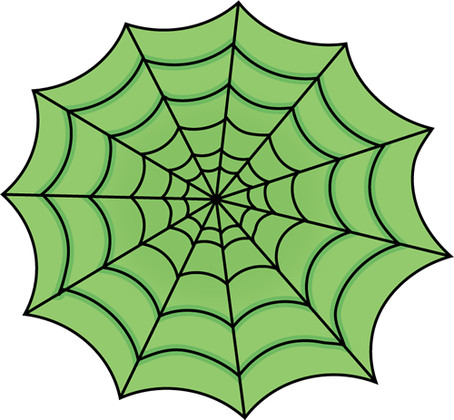
Na, której pajęczynie jest więcej pająków?
>
5
3

Slide 21
ŁĄKA

Slide 22
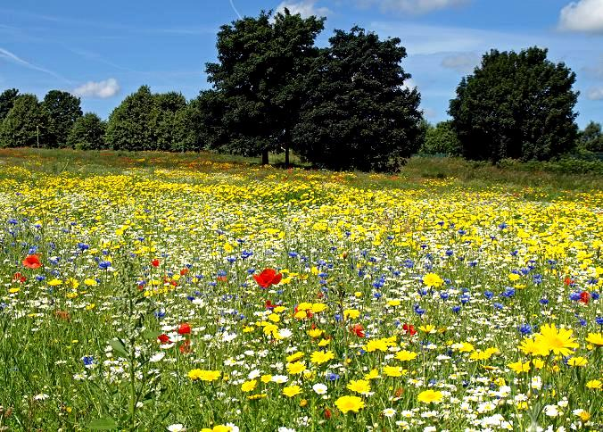
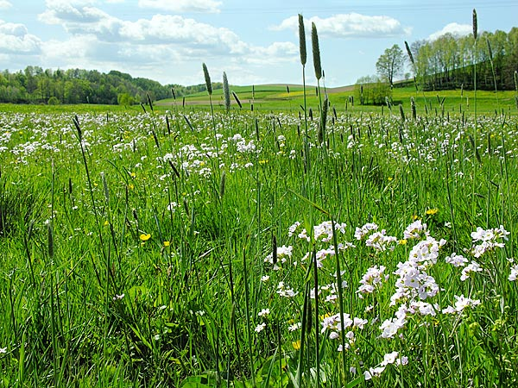

Slide 23
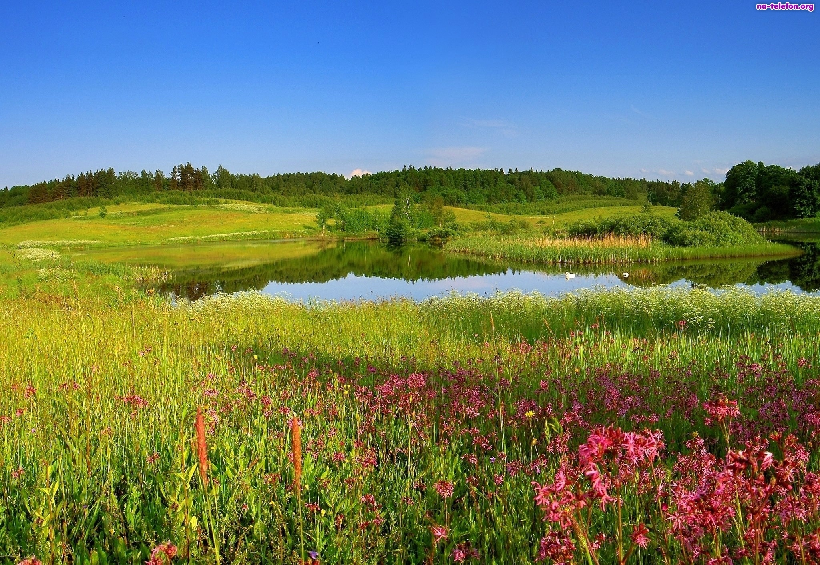

Slide 24
ŻYCZYMY UDANEGO I SŁONECZNEGO TYGODNIA!!! ☺

